Slide 1



Путешествие на планету INTEL.

Slide 2


Путешествие на планету INTEL.
1 конкурс.
Представление команд.

Slide 3
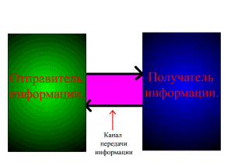
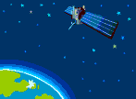
Путешествие на планету INTEL.
2 конкурс.
Обмен информацией.

Slide 4


Путешествие на планету INTEL.
3 конкурс.
Продавец в компьютерном магазине.

Slide 5


Slide 6


Slide 7


Slide 8


Slide 9
Путешествие на планету INTEL.

Slide 10
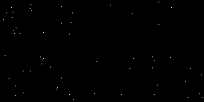
Путешествие на планету INTEL.
4 конкурс.
Физическая туманность.

Slide 11
Учителем человека, фамилию которого надо отгадать, является Джозеф Томпсон.

Slide 12
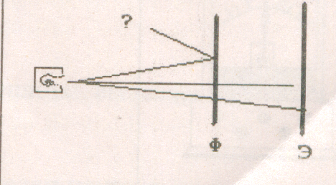
Это схема экспериментальной установки, с помощью которой сделал важное открытие учёный, фамилию которого надо отгадать.

Slide 13
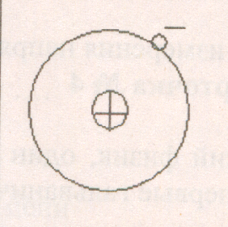
Это модель атома, которую придумал учёный, фамилию которого надо отгадать.

Slide 14
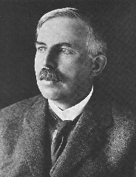
Эрнест Резерфорд. Английский учёный-физик, член Лондонского королевского общества. Изучал строение атома, радиоактивные процессы, впервые осуществил расщепление ядра атома.

Slide 15
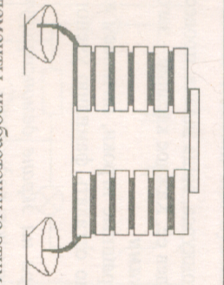
Гальванические элементы, изобретённые этим учёным.

Slide 16
Этот человек родился 18 февраля 1745 года в Италии.

Slide 17
В честь него названа единица измерения напряжения.

Slide 18
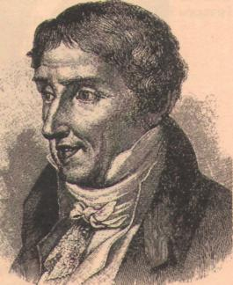
Алессандро Вольта. Итальянский физик, один из основателей учения об электрическом токе, создал первые гальванические элементы.

Slide 19
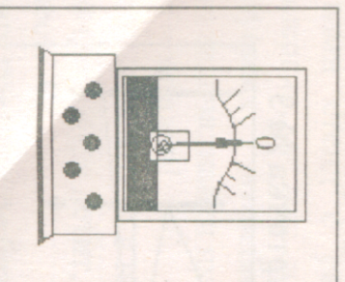
Этот учёный впервые вводит понятие «гальванометр» и указывает, как следует пользоваться прибором в опытах.

Slide 20
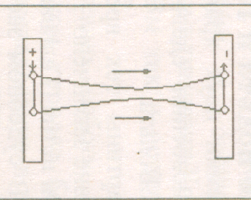
Установил наличие механического взаимодействия проводников с токами.

Slide 21
В честь этого учёного названа единица измерения силы тока.

Slide 22
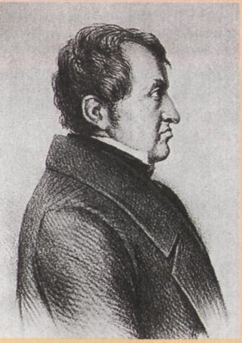
Андре Мари Ампер. Французский физик. Создал первую теорию электромагнитных явлений.

Slide 23

Путешествие на планету INTEL.
5 конкурс.
Домашнее задание.

Slide 24
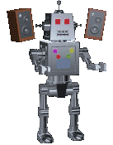
PC – иллюзии.

Slide 25
На что способен наш мозг!
Читайте текст до конца, не обращая внимание на то, что он как-то не так выглядит...
Из исслднеовиай агнлйксиих унёычх селудет, что сошвнерено вёс-рнаво в ккаом пкоярде сотят бвкуы в совле, смаое гавлоне,что перавя и псоленядя бквуы длжоны соттяь на свиох мсеатх.
Оталсьное мжеот бтыь ернуодй и ты смжоешь эот порчтиать.
Птомоу-что мы чтаием солво цлекиом, а не бквуа за бквуой.

Slide 26
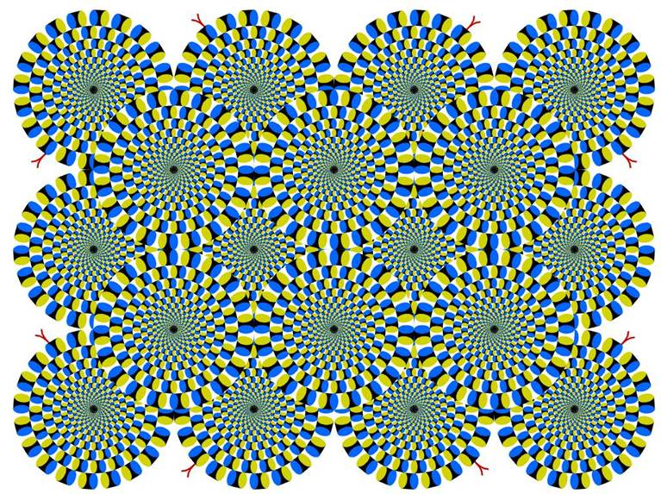
Что-то крутится?
Посмотри внимательно на каждый круг в отдельности – он стоит на месте!

Slide 27
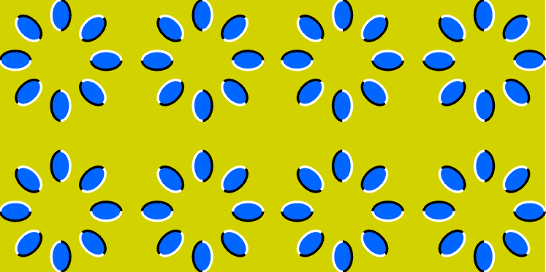
Опять всё крутится? А если посмотреть внимательно, то нет.

Slide 28
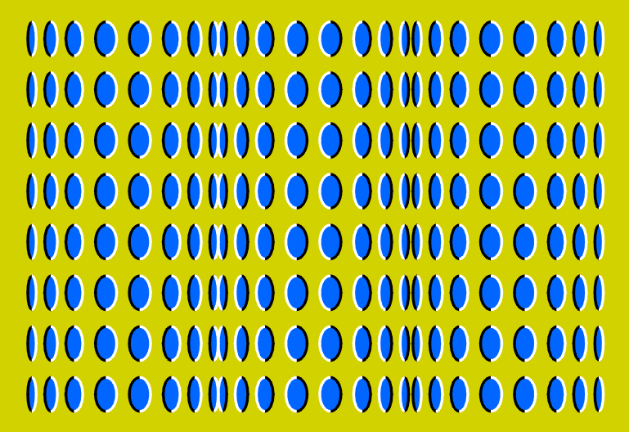
Или да?..

Slide 29
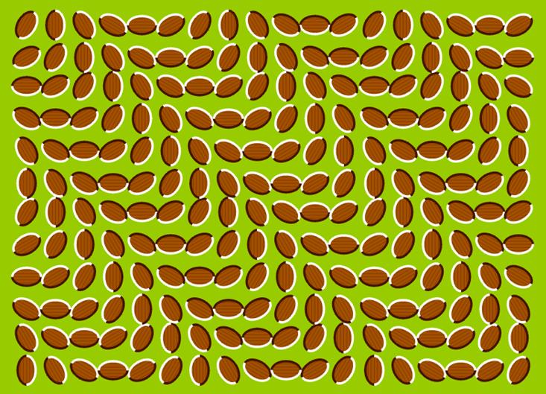
Или нет?...

Slide 30
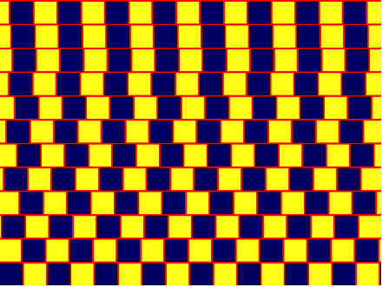
Красные линии параллельны друг другу!

Slide 31
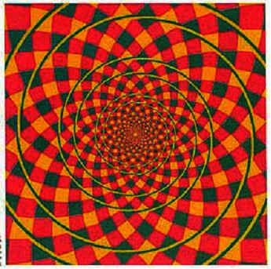
Что ты видишь - спираль или просто круги?

Slide 32

Смотри только на крест.
Через какое-то время бегущий кружок будет зелёным!
Если и дальше продолжать смотреть на крест, то вскоре все лиловые кружки исчезнут, останется только бегущий зелёный...
Который на самом деле лиловый :)

Slide 33
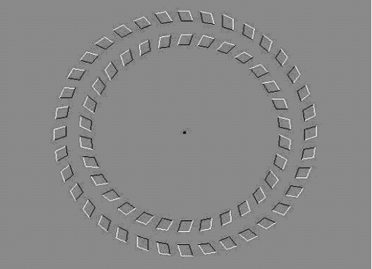
Смотри только на точку.
Подвигай при этом головой вперёд-назад...

Slide 34

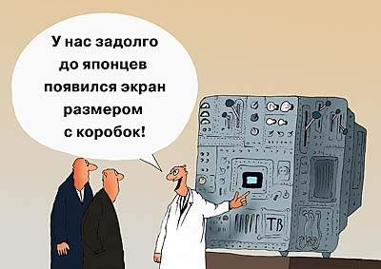
Желаем успехов в освоении компьютерных технологий!

